Slide 1
El Camino de Santiago de Compostela
Sarah Bowers
Bloque 4
Español 5

Slide 2

Vocabulario
Peregrino
  persona que viaja a pie a un sitio religioso para mostrar su creencia y dedicación
La viera
  Hace siglos que la viera, que se encuentra típicamente en la costa del mar en Galicia, es el símbolo del Camino de Santiago, y de sus peregrinos.
  Antiguamente los peregrinos, al regreso a sus países de origen, lo llevaban puesto encima de su hábito o en el sombrero, para demostrar haber llegado hasta Santiago, el objetivo del viaje.
Calabacino
  La cosa que los peregrinos utilizan para beber agua

Slide 3
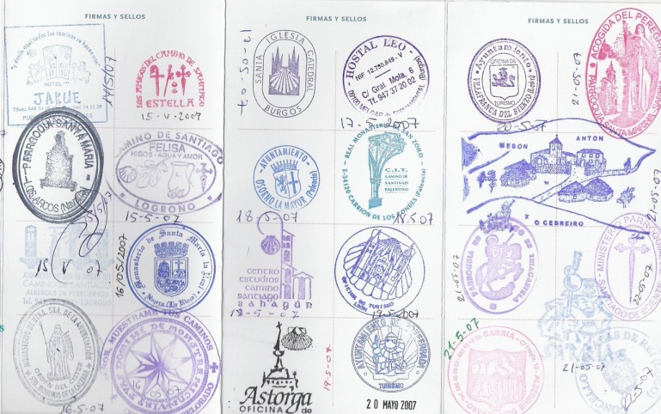
Vocabulario
Albergues
  Hostel/hotel, refugio, pensión, alojamiento
Credencial del peregrino
  Es una libreta de papel que se puede obtener en algunos albergues e iglesias, cuya finalidad es su sellado un par de veces al día, para que el peregrino consiga la acreditación necesaria para alojarse en los albergues del Camino.

Slide 4
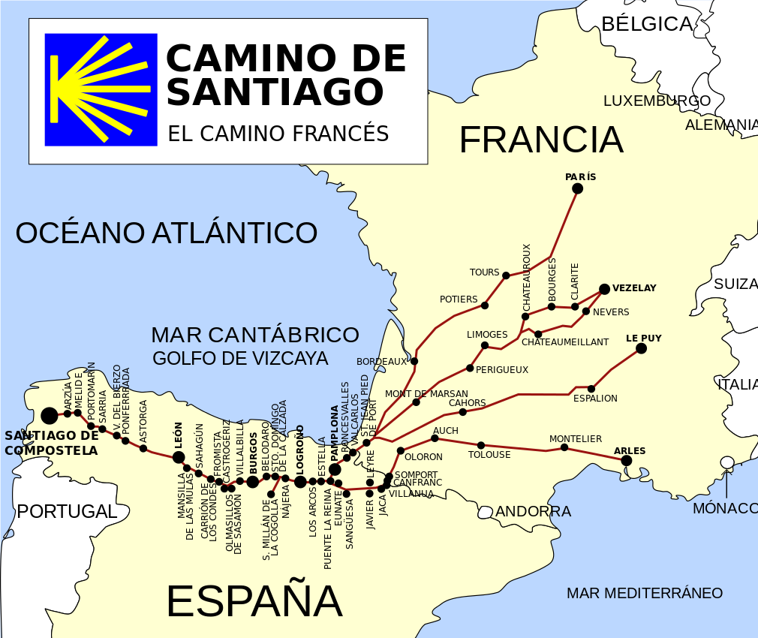

Slide 5
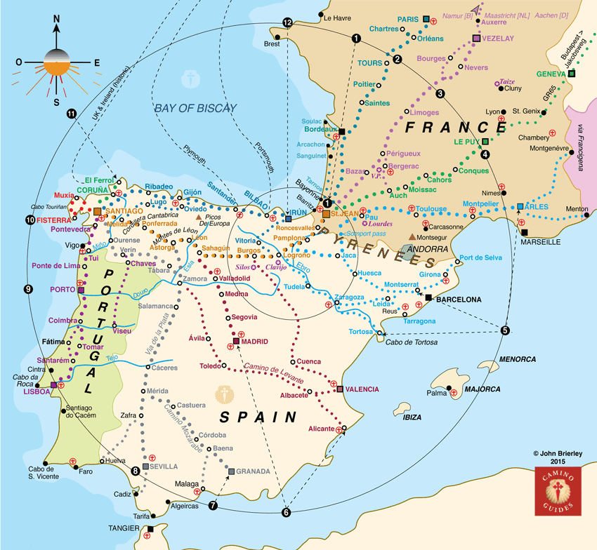

Slide 6
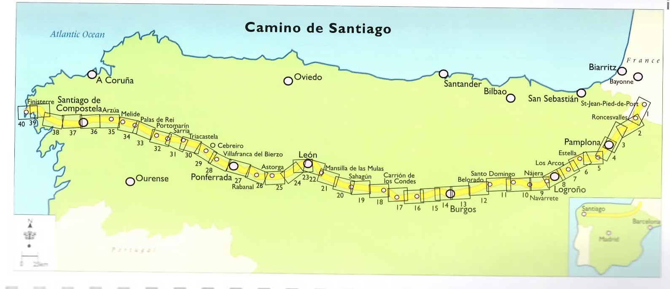

Slide 7
“Con pan y vino se hace el camino”
What does one need to walk the camino?
wide leather hat & short leather cape
a leather bag
a hollow pumpkin attached to the walking stick.
A scallop shell attached to the bag.
A big stick was not only for support in the walk but also as a defensive arm.

Slide 8
Origen
La tumba del apóstol Santiago (James)
Durante la época medieval – siglo 9 & 10
500 millas de largo

Slide 9
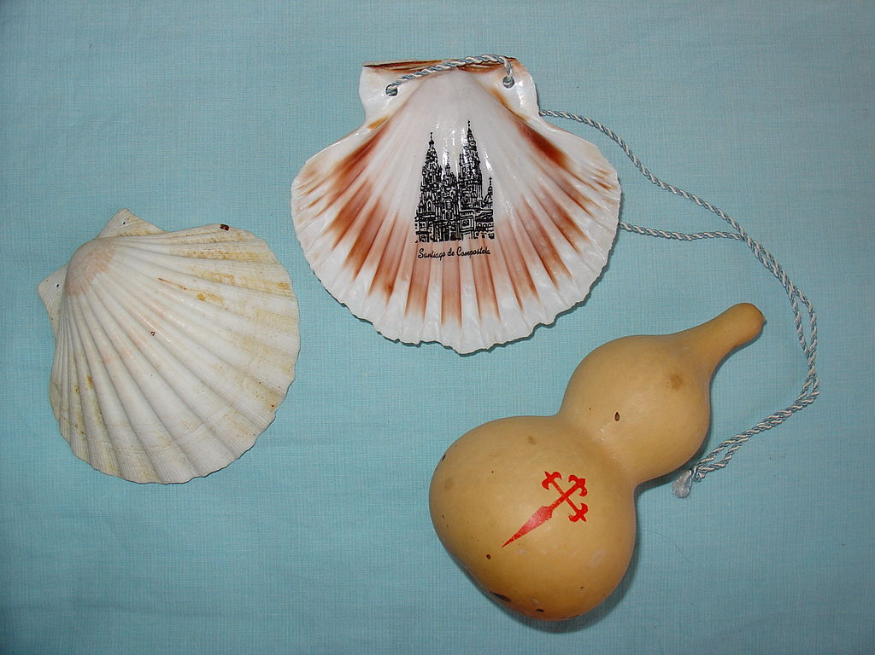

Slide 10
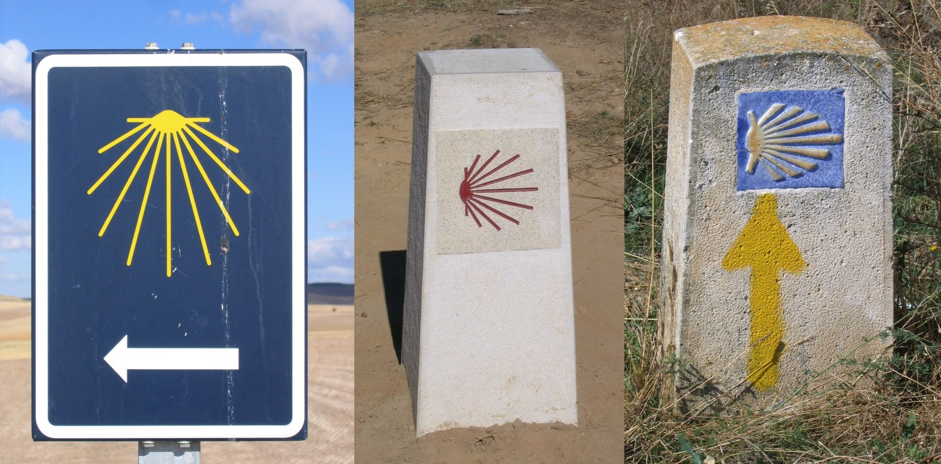

Slide 11
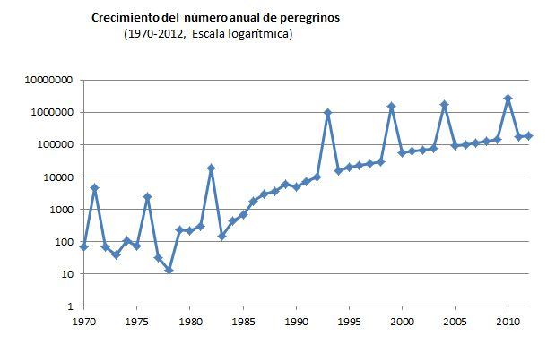

Slide 12
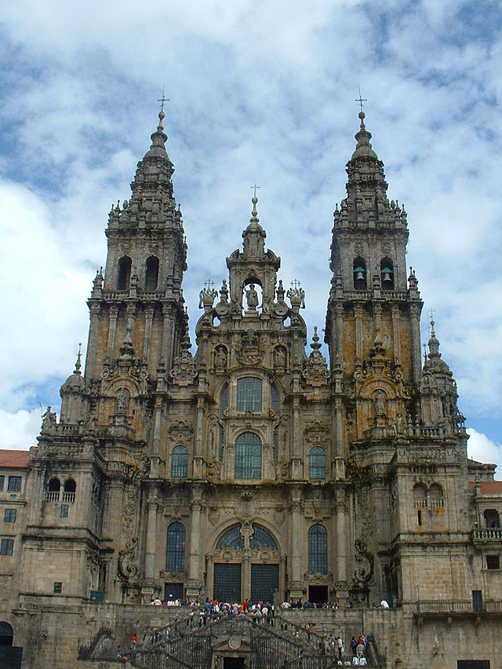
Basílica de Santiago
Misa de los Peregrinos
12-1
Nombes

Slide 13
¿Cuántas misas hay al día?
La Catedral de Santiago es un santuario abierto todos los días del año.
Horario de apertura: 7.00h a 21.00h. (7-9)
MISAS:
Semana (7)
7.30 h. Capilla del Santísimo.
8.00 h. Capilla del Santísimo.
9.00 h. Altar Mayor.
10.00 h. Capilla del Santísimo. Al finalizar se expone el Santísimo Sacramento hasta las 19.15 h.
11.00 h. Parroquia de La Corticela.
12.00 h. Altar Mayor: Misa del PEREGRINO.
19.30 h. Altar Mayor, con el canto de Vísperas con los fieles, en castellano.
Sábados (9)
7.30 h. Capilla del Santísimo.
8.00 h. Capilla del Santísimo.
9.00 h. Capilla del Santísimo. Al finalizar se expone el Santísimo Sacramento hasta las 19.15 h.
9.40 h. Canto de Laudes en latín en el Altar Mayor.
10.00 h. Altar Mayor.
11.00 h. Parroquia de La Corticela.
12.00 h. Altar Mayor: Misa del PEREGRINO.
18.00 h. Altar Mayor, en gallego.
19.30 h. Altar Mayor.

Slide 14
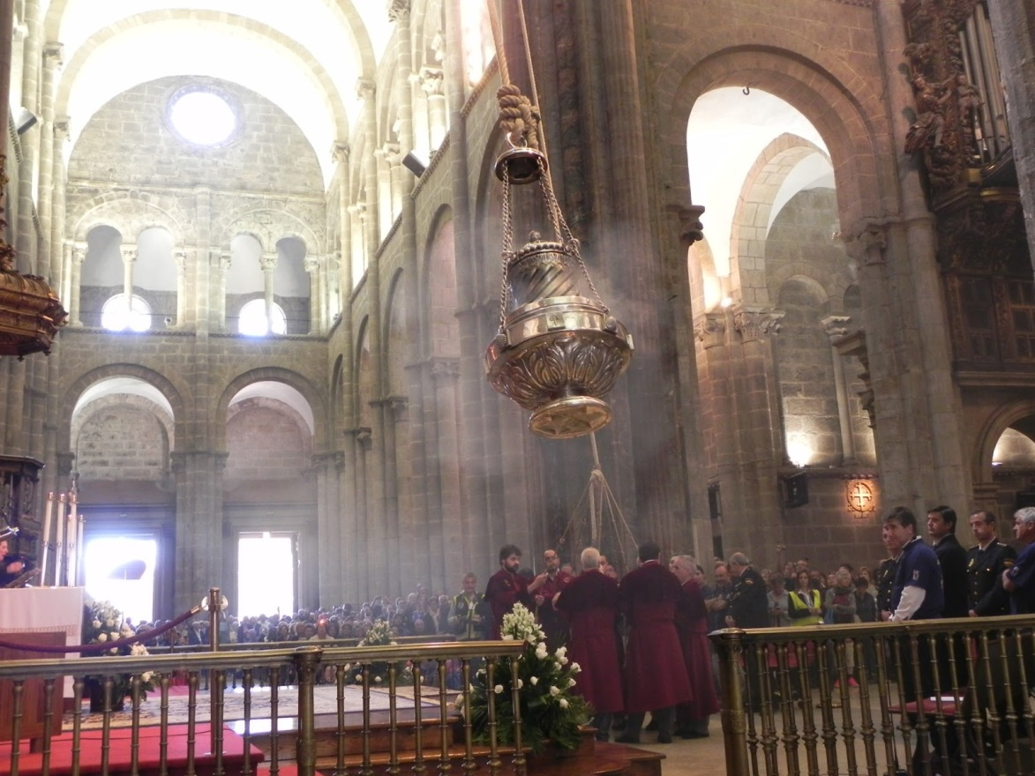
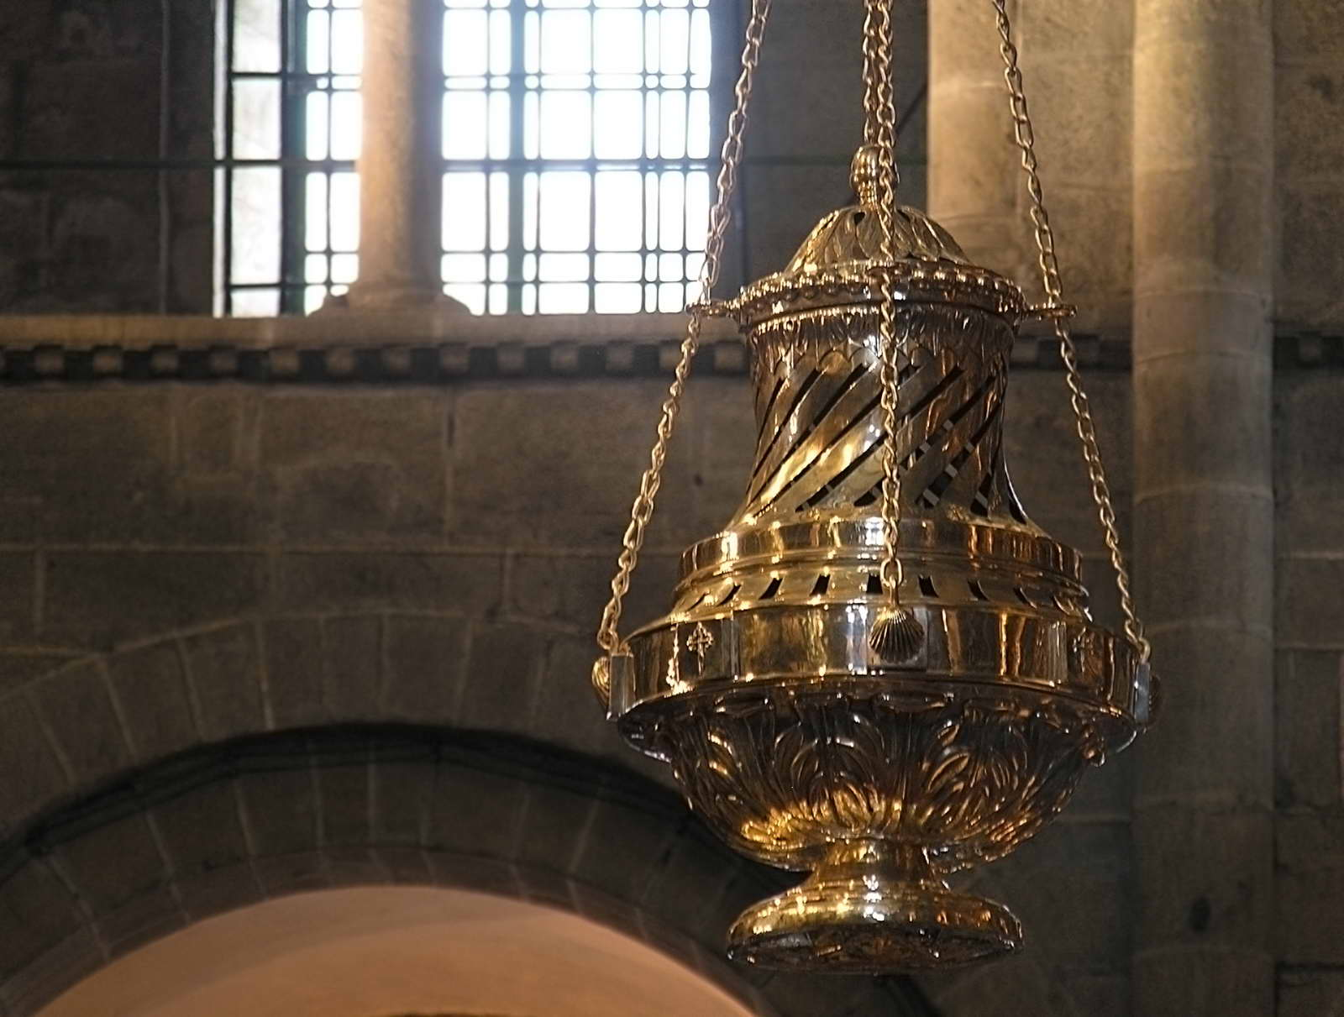
El Botafumeiro:
https://www.youtube.com/watch?v=2QFd_55El1I
Balancearse
Perfumar

Slide 15
How can I see the Botafumeiro in action?
The Botafumeiro operates during the following Solemnities:
- The Epiphany: 6 January
- Resurrection Sunday
- The Ascension of the Lord
- The Apparition of the Apostle - Clavijo: 23 May
- Pentecost
- The Martyrdom of Saint James: 25 July
- The Assumption of Mary: 15 August
-All Saints: 1 November
-Christ the King
-The Immaculate Conception: 8 December
-Christmas: 25 December
-Transfer of the remains of the Apostle: 30 December
The Botafumeiro can also operate for pilgrimages that have duly requested it from the Cathedral. To reserve the Botafumeiro write an email to: botafumeiro@catedraldesantiago.es.

Slide 16
Fuentes de Información
http://www.caminosantiago.org/cpperegrino/comun/inicio.asp
http://caminodesantiago.lavozdegalicia.com/
http://es.wikipedia.org/wiki/Camino_de_Santiago
Abriendo Paso (4th ed.)

